Slide 1
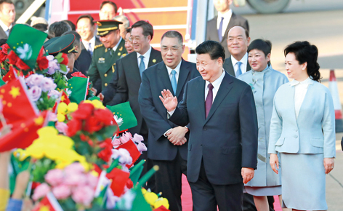
12月18日，中共中央总书记、国家主席、中央军委主席习近平乘专机抵达澳门，出席于20日举行的庆祝澳门回归祖国20周年大会。 ——新华社报道

Slide 2
第十单元 改革开放与社会主义现代化建设新时期
第28课
中国特色社会主义道路的开辟与发展

Slide 3
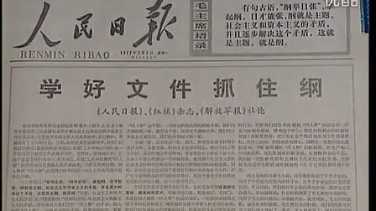
“凡是毛主席做出的决策，我们都坚决维护；凡是毛主席的指示，我们都始终不渝地遵循。”
——人民日报社论
（1977.2.7）
“我们必须世世代代地用准确的完整的毛泽东思想来指导我们全党、全军和全国人民。”
——邓小平致党中央的一封信（1977.4.10）
“是否坚持实事求是的革命作风，实际上是区别真假马列主义、真假毛泽东思想的根本标志之一。”
——陈云《坚持实事求是的革命作风》（1977.9.28）

Slide 4
一、伟大的历史转折
1.真理标准的讨论

Slide 5
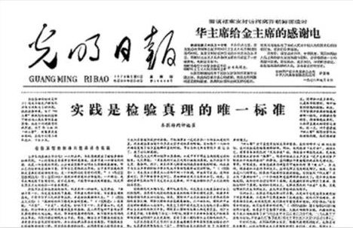
只有坚持实践是检验真理的唯一标准，才能够……捍卫真正的科学与理论。毛泽东思想之所以有力量，正是由于它是经过实践检验了的客观真理。
——光明日报特约评论员文章
（1978.5.11）
“5月12日解放军报来转载，5月13日又有15家来转载，地方上的报纸、中央的报纸都转载了。”
——摘编自胡耀邦之子胡德平回忆

Slide 6
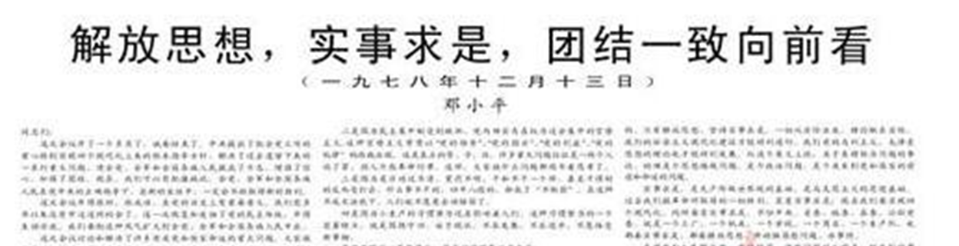
我们一定要……拨乱反正，打破精神枷锁，使我们的思想来个大解放，这确实是一个十分严重的任务。
——邓小平在全军政治工作会议上的讲话（1978.6.2）

Slide 7
一、伟大的历史转折
1.真理标准的讨论
2.中共十一届三中全会

Slide 8
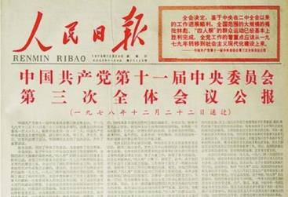
解放思想，坚持实事求是、一切从实际出发、理论联系实际的原则……
全党工作的着重点应该……转移到社会主义现代化建设上来。
对经济管理体制和经营管理方法着手认真的改革，在自力更生的基础上积极发展同世界各国平等互利的经济合作，……
只有坚决地平反假案、纠正错案、昭雪冤案，才能巩固党和人民的团结，维护党和毛泽东同志的崇高威望。……
——《中国共产党第十一届中央委员会第三次全体会议公报》
为什么说中共十一届三中全会是伟大的历史转折？

Slide 9
至1984年12月，全国规模的拨乱平反、平反冤假错案工作基本结束。在这期间，平反纠正了300万名干部的冤假错案，复查改正错划右派54.7万人，纠正“右倾机会主义分子”12.5万人；为47万多名中共党员恢复了党籍。再加上数以千万计的受牵连的干部、群众及亲属，解决了殃及1亿人的问题。
通过《关于建国以来党的若干历史问题的决议》
修改《中华人民共和国宪法》
落实民族、宗教、侨务、投诚人员政策

Slide 10
中国改革开放大事记
1978年十一届三中全会拉开改革开放序幕
平反冤假错案、拨乱反正
1978 1984 1992 2001 2011

Slide 11
一、伟大的历史转折
1.真理标准的讨论
2.中共十一届三中全会
二、改革开放进程
1.经济体制改革

Slide 12
据原农业部人民公社管理局统计的数字：1978年，全国农民每人年均从集体分配到的收入仅有74.67元，其中两亿农民的年均收入低于50元。

Slide 13
中国改革开放大事记
1978年十一届三中全会拉开改革开放序幕
平反冤假错案、拨乱反正
农村改革：家庭联产承包责任制
1978 1984 1992 2001 2011

Slide 14
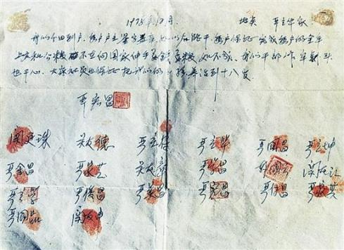
小岗村的突破
小岗村的包产到户经过一年的实践，获得了自1957年来第一次空前的大丰收。将粮食总产6.6万公斤，等于以往5年的总和……社员分配人均200元，一跃成为全县的冒尖队。
——贺耀敏等《六十年国事纪要· 经济卷》
安徽凤阳小岗村农民
“分田到户”契约
家庭联产承包责任制指的是：在土地公有制基础上把土地长期包给各家各户使用，“保证国家的，留足集体的，剩下都是自己的”。
问题1：“包产到户”的推行对小岗村有何影响？
问题2：家庭联产承包责任制改了什么？没改什么？
问题3：小岗村改革的经验对其他地区或领域产生怎样影响？

Slide 15
中国改革开放大事记
1978年十一届三中全会拉开改革开放序幕
平反冤假错案、拨乱反正
农村改革：家庭联产承包责任制
1978 1984 1992 2001 2011
国企改革：扩大企业自主权——扩权让利
（管理权下放）
国企改革：运行经济责任制——自负盈亏
（经营权转移）
国企改革：完善企业的经营——打破大锅饭
（分配权自主）

Slide 16
理论准备：邓小平“南方谈话”
社会主义基本制度确立以后，还要……建立起充满生机和活力的社会主义经济体制，促进生产力的发展，所以改革也是解放生产力。计划经济不等于社会主义，资本主义也有计划；市场经济不等于资本主义，社会主义也有市场，计划和市场都是经济手段。社会主义的本质，是解放生产力，发展生产力，……最终达到共同富裕。 ——邓小平《在武昌、深圳、珠海、上海等地的谈话要点》
（1992.1～2）

Slide 17
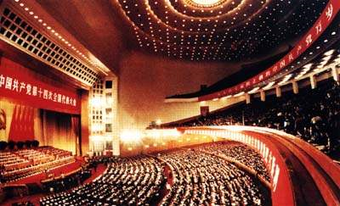
1992年中国共产党第十四次全国代表大会召开
经济体制改革的目标：建立社会主义市场经济体制

Slide 18
中国改革开放大事记
1978年十一届三中全会拉开改革开放序幕
平反冤假错案、拨乱反正
农村改革：家庭联产承包责任制
1978 1984 1992 2001 2011
国企改革：扩大企业自主权——扩权让利
国企改革：运行经济责任制——自负盈亏
国企改革：完善企业的经营——打破大锅饭
国企改革：建立现代企业制度——政企分开

Slide 19
1978年，全国国有资产总额仅有4488亿元。2017年，全国国有企业资产总额183.5万亿元，负债总额118.5万亿元，国有资本及权益总额50.3万亿元。

Slide 20
一、伟大的历史转折
1.真理标准的讨论
2.中共十一届三中全会
二、改革开放进程
1.经济体制改革
2.对外开放的格局

Slide 21
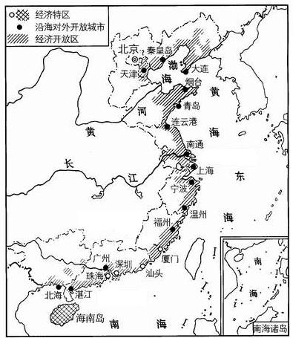
对外开放形势图
厦门
汕头
深圳
珠海

Slide 22
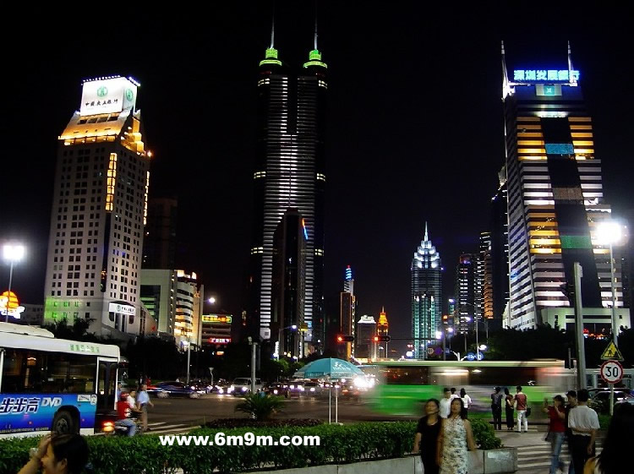
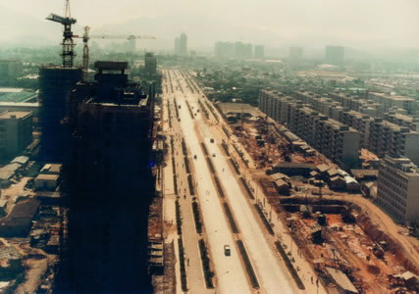
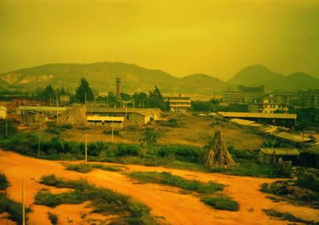
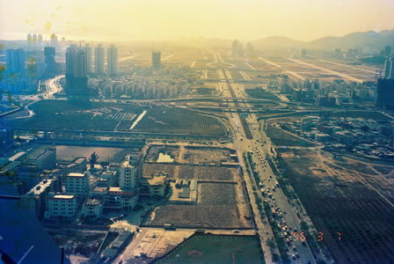
深圳速度——“一夜崛起的城市”
20世纪80年代的深圳
20世纪70年代末的深圳
20世纪90年代
一个现代特大都市的雏形已显
进入21世纪的深圳

Slide 23
材料1 税收方面“三资”企业所得税率为15%（内地中外合资企业税率为33%），深圳特区的外资企业一般从投资开始免征一至三年的所得税……
——孙健等《中国经济通史》
材料2 除投资规模在一亿元以上项目要报国务院审批，轻工业投资在3000万元以上，重工业投资5000万元以上项目要报国家计委审批外，其余项目不需国家综合平衡，特区可以自己审批。
——《六十年国事纪要·经济卷》

Slide 24
材料3 1980年前后深圳一个普通工人一个月的劳务费(包括工资和福利)只有700元港币，而香港一个普通工人的工资起码要7000元港币。
材料4 建设资金以吸收和利用外资为主；经济结构以中外合资、合作经营企业和外商独资经营企业为主；企业产品以出口外销为主；经济活动以市场调节为主。
——周溪舞《深圳以工业为主发展外向型经济的轨迹》

Slide 25
20世纪80年代的开放进程
1980年
经济特区
1984年
沿海开放城市

Slide 26
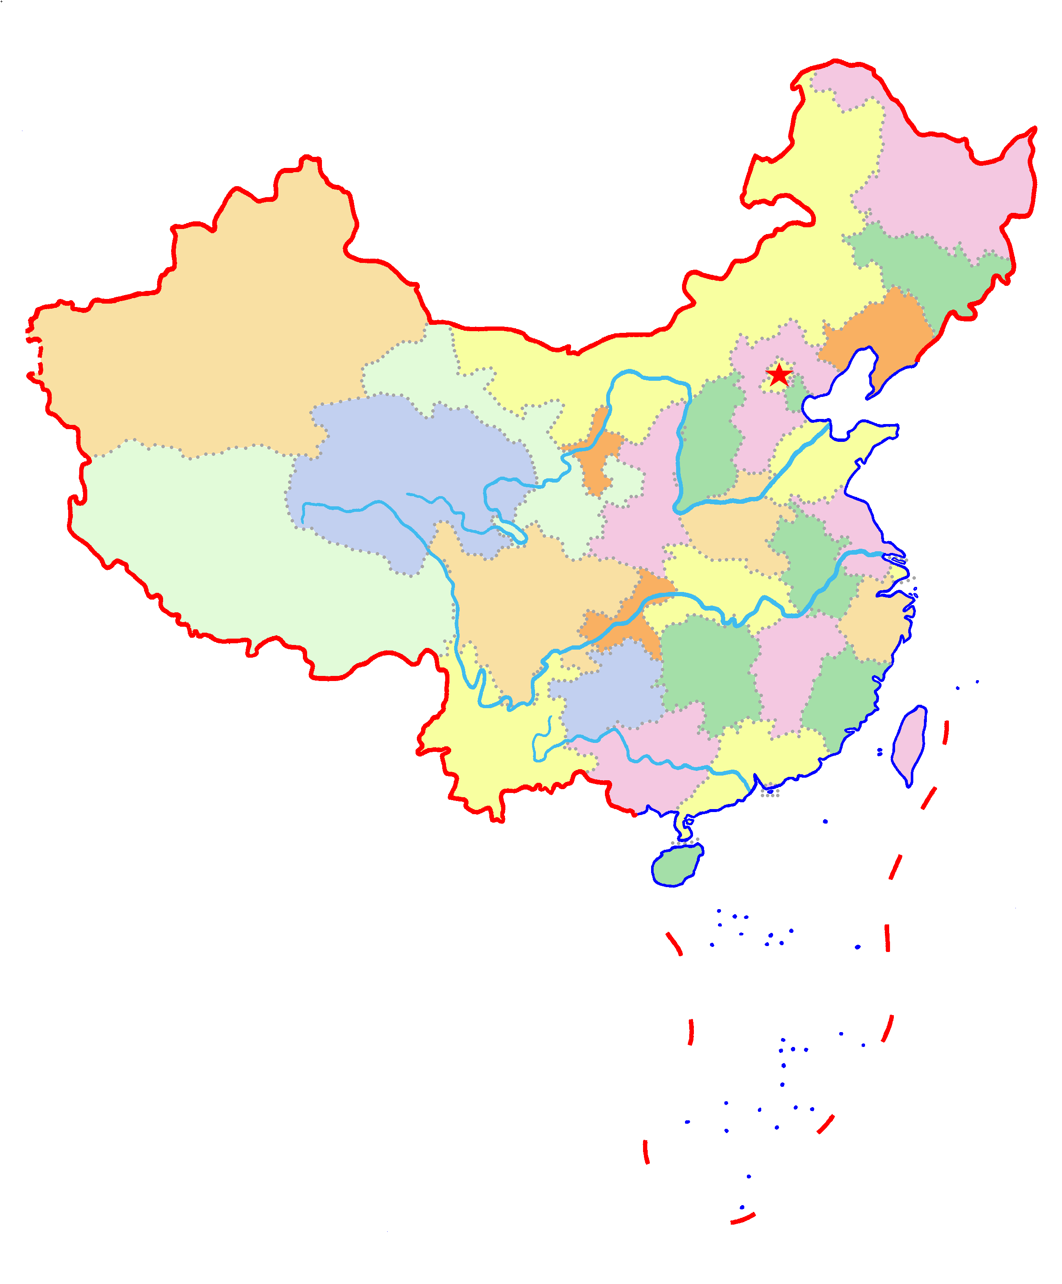
对外开放格局的形成
黑河
满洲里
长春
珲春
全方位对外开放的
新格局
塔城
伊宁
呼和浩特
乌鲁木齐
西宁
银川
拉萨
万县
宜昌
武汉
重庆
长沙
九江
贵阳
瑞丽
昆明
河口
东兴

Slide 27
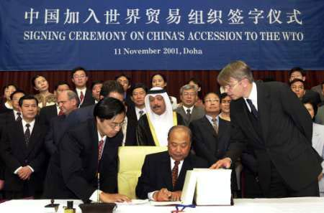
2001年中国入世，对外开放进入新阶段

Slide 28
40年来，我国国内生产总值由3679亿元增长到2017年的82.7万亿元。……多年来对世界经济增长贡献率超过30%。对外投资总额达到1.9万亿美元……现在，我国是世界第二大经济体、制造业第一大国、货物贸易第一大国……，我国外汇储备连续多年位居世界第一，全国居民人均可支配收入由171元增加到2.6万元，基本养老保险覆盖超过9亿人，医疗保险覆盖超过13亿人。中国人民在富起来、强起来的征程上迈出了决定性的步伐！
——习近平《庆祝改革开放40周年大会重要讲话》
(2018.12.18)

Slide 29
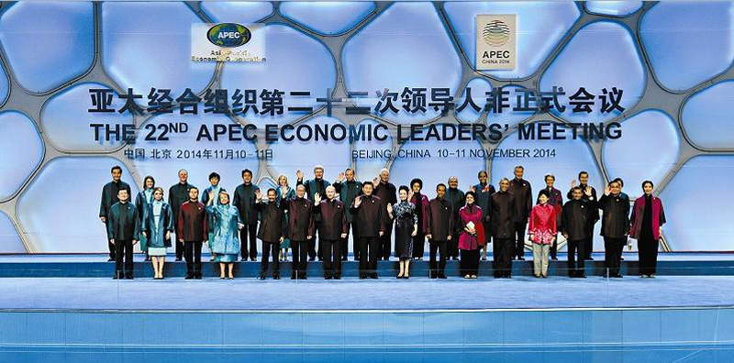

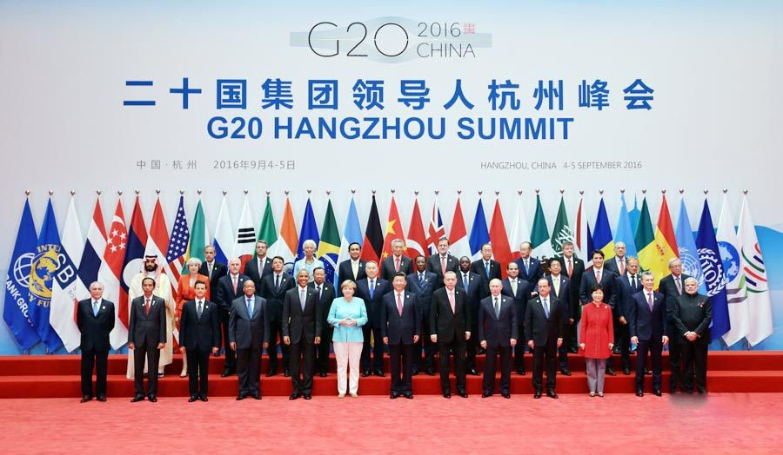
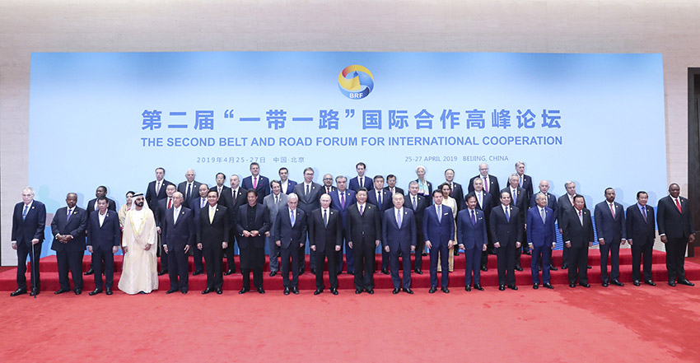

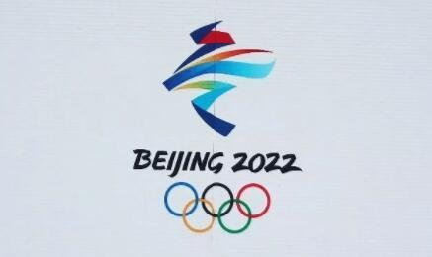

Slide 30
中国改革开放大事记
1978年十一届三中全会拉开改革开放序幕
平反冤假错案
农村改革：家庭联产承包责任制
国企改革：扩大企业自主权——扩权让利
国企改革：运行经济责任制——自负盈亏
国企改革：完善企业的经营——打破大锅饭
国企改革：建立现代企业制度
——政企分开
1978 1979 1980 1984 1992 2001 2011
对外开放：中美两国建交——外交突破
对外开放：建立经济特区——引进外资、技术
对外开放：格局形成——全方位格局
对外开放：引进来到走出去
——加入世贸组织

Slide 31
1978年到1991年，我国年均实际使用外资仅有17.9亿美元。1992年到2000年年均实际使用外资近360亿美元，2001年到2011年达到803.2亿美元。利用外资在推动市场经济体制改革、促进思想解放等方面做出了巨大贡献。
——商务部李成钢专题讲座（2019.2.20）
很难说改革和开放是一个简单的先后次序。比如银行改革，是因为我们加入WTO，承诺2006年底金融业要有一定程度的开放，才使得中央下决心对大型国有银行做体制上的改变，注资、股份制、重组、上市等。改革与开放，其实是相辅相成的。
——清华大学学者钱颖一接受《第一财经日报》采访
结合数据和文献资料，说一说改革与开放的关系。

Slide 32
改革开放是决定当代中国命运的关键一招。
——习近平

Slide 33
一、伟大的历史转折
1.真理标准的讨论
2.中共十一届三中全会
二、改革开放进程
1.经济体制改革
2.对外开放的格局
三、“一国两制”与祖国统一大业
1.“一国两制”的提出与实践

Slide 34
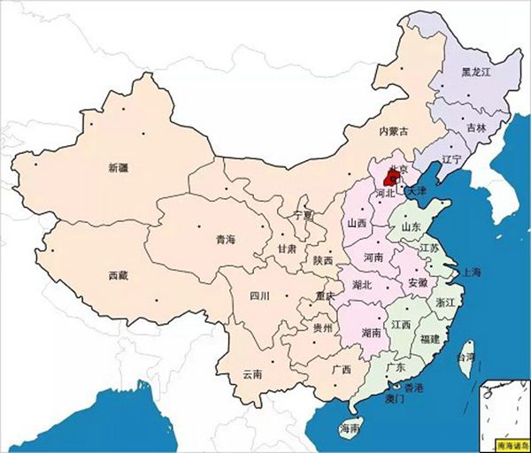
三、“一国两制”与祖国统一大业
台湾
香港
澳门

Slide 35
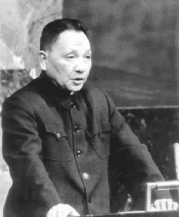
“一国两制”构想
在一个中国的前提下，
——一个国家
国家主体坚持社会主义制度，
香港、澳门、台湾保持原有的
资本主义制度长期不变。
——两种制度
在国际上代表中国的，只能是
中华人民共和国。

Slide 36


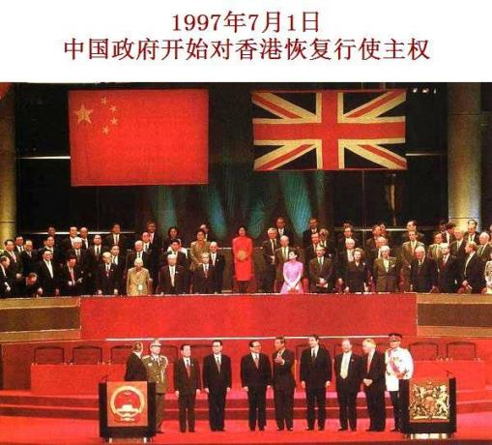
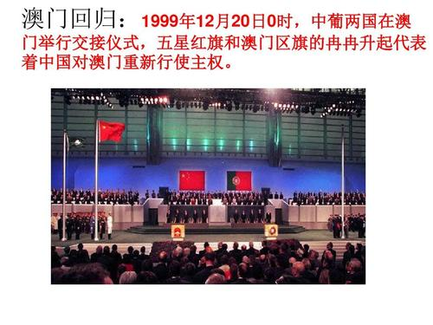
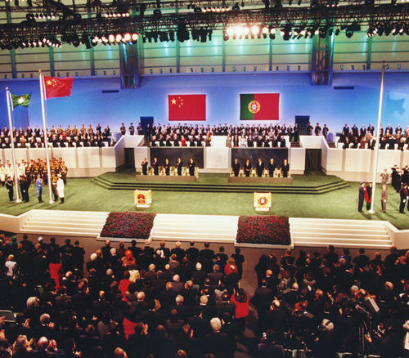

Slide 37
2017年澳门的人均GDP达到了8.3万美元，全世界排第二。
2018年访澳旅客创下3580万人次的历史新高，其中内地旅客超过2500万人次，比重约七成。
澳门特别行政区政府在2009年完成了以禁止危害国家安全的行为为主要内容的澳门基本法第23条的本地立法，澳门所有学校实现了升挂国旗和奏唱国歌的全覆盖。
澳门人对“与祖国同呼吸共命运”这句话深有体会，国家强大，澳门就发展；国家贫弱，澳门也受欺负。
澳门参与粤港澳大湾区建设、融入国家发展大局给它带来一个巨大的舞台和发展空间，“一国两制”的优势能更好地发挥出来。
从澳门回归后社会发展的角度，谈一谈一国两制的成功实践与经济建设、改革开放的联系。

Slide 38
一、伟大的历史转折
1.真理标准的讨论
2.中共十一届三中全会
二、改革开放进程
1.经济体制改革
2.对外开放的格局
三、“一国两制”与祖国统一大业
1.“一国两制”的提出与实践
2.祖国统一大业的推进

Slide 39
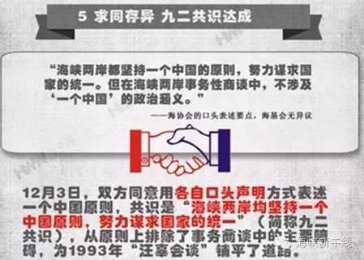

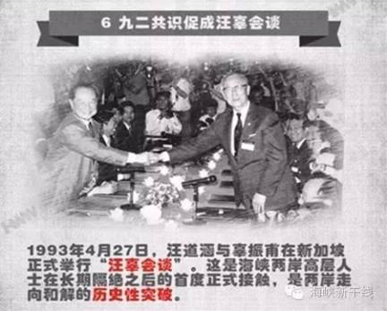
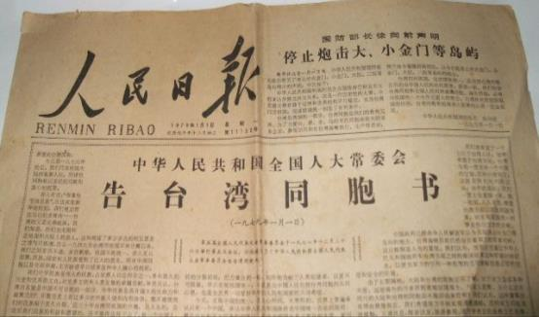
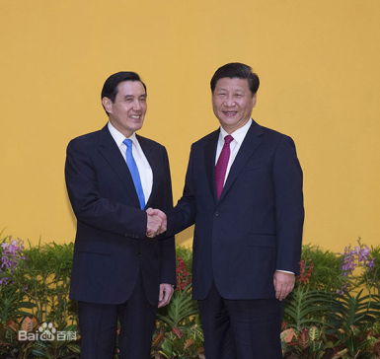
海峡两岸关系的发展
1979 1992 1993 2005 2015
“汪辜会谈”
《告台湾同胞书》
《反国家分裂法》
习马会
达成“九二共识”

Slide 40
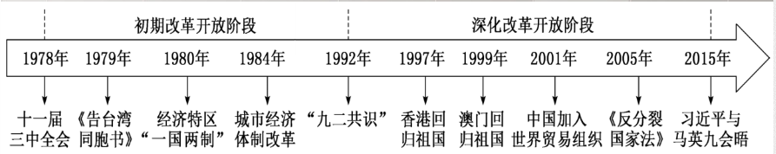
从改革开放的关键一招到综合国力的与日俱增，
新时代中国特色社会主义道路前景光明
从港澳回归后繁荣发展到两岸交流达统一共识，
看中华民族伟大复兴的中国梦终将实现

